Slide 1
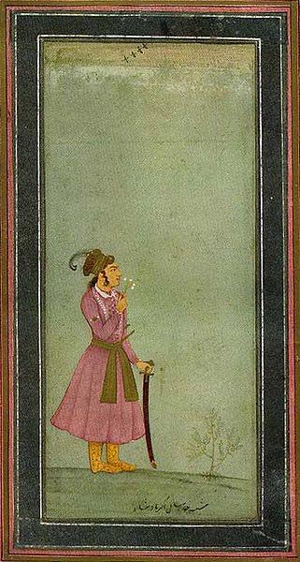
Jalâduddin Muhammad Akbar (r.1556-1605) Un dirigeant de l’empire moghol.
Né à Umarkot le 14 octobre 1542.
Mort à Âgrâ le 15 octobre 1605.

Slide 2
Un empereur dans le monde
Empire moghol | Monde
1560. Fin de la régence de Bairâm Khan. | 1560. Catherine de Médicis, régente du royaume de France.
1569-1576. Construction d’une nouvelle capitale, Fatehpur-Sikrî, dans un nouveau style architectural mêlant influences persanes et indiennes. | 1576-1579. Construction du château d’Azuchi au Japon.
1573. Conquête du Gujarat. Début de la conquête de l’Inde du Nord. | 1573. Conquête de Tunis et fondation de Santa Fe en Argentine par l’Espagne.
1581. Invention de la « religion de la lumière », mêlant islam, christianisme et jainisme. | 1581. Les Habsbourg exigent une profession de foi catholique pour tous les enseignants.

Slide 3
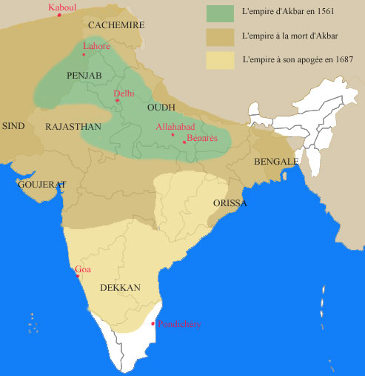
Un empereur conquérant
Fatehpur-Sikrî

Slide 4
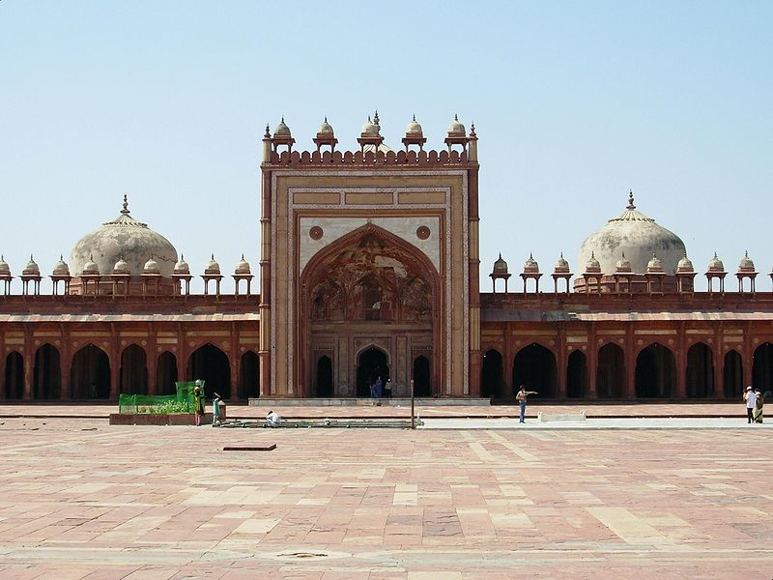
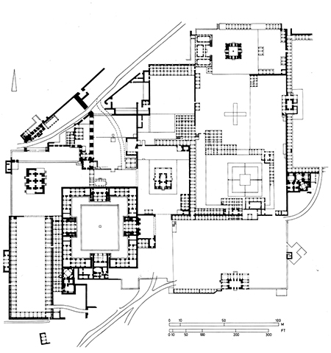
Fatehpur-Sikrî: la capitale d’Akbar
Les empereurs moghols étaient d’origine persane. Avec la construction de Fatehpur-Sikrî, Akbar entend mélanger la tradition architecturale de ses ancêtres et celle de l’Inde hindoue.
Cette volonté de syncrétisme s’exprime aussi dans les idées religieuses du souverain. A la cour de Fatehpur-Sikrî, les représentants des trois grandes religions indiennes (musulmans, hindous, chrétiens) sont présents. Les jésuites portugais de Goa sont invités.
La capitale est abandonnée en 1585, à cause d’une pénurie d’eau, et remplacée par Lahore, aujourd’hui au Pakistan.

